Slide 1
HBTQ på TV – Så ser det ut
Emil Åkerö, Kuppproduktion
Julia Skott, TVdags

Slide 2
Men i siffror då?

Slide 3
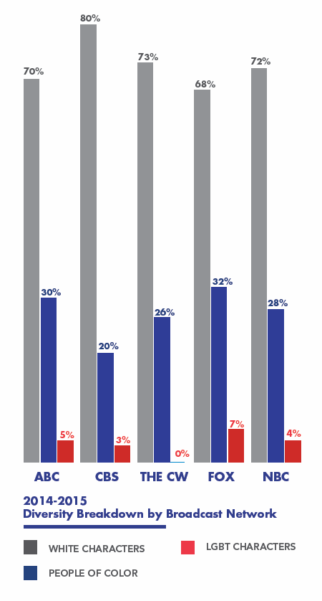
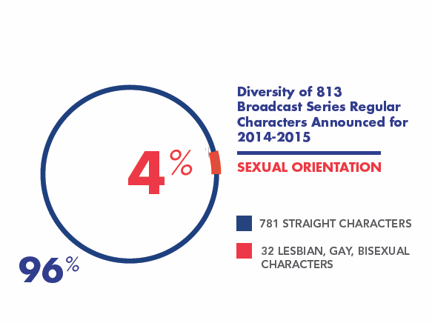

Slide 4
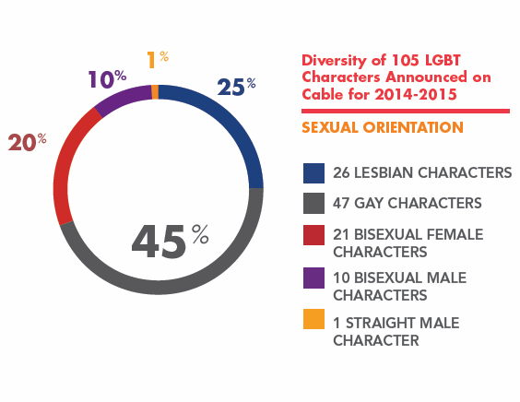
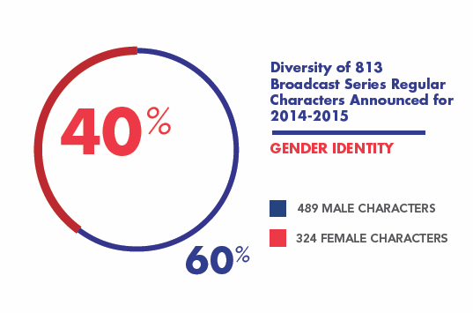

Slide 5
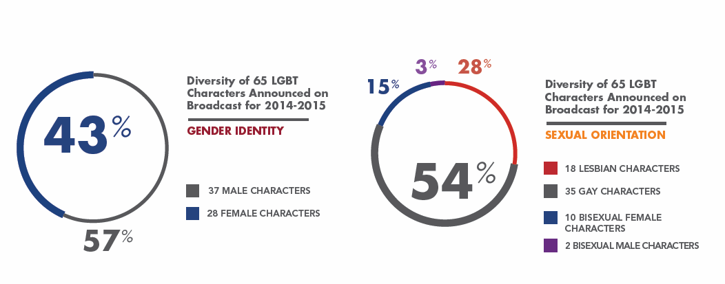

Slide 6
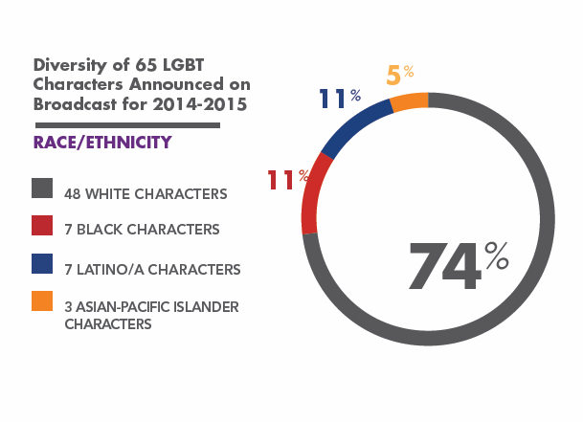

Slide 7
Bög-TV

Slide 8

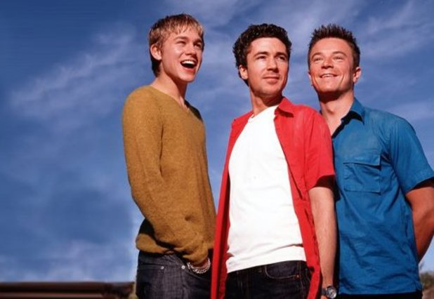

Slide 9
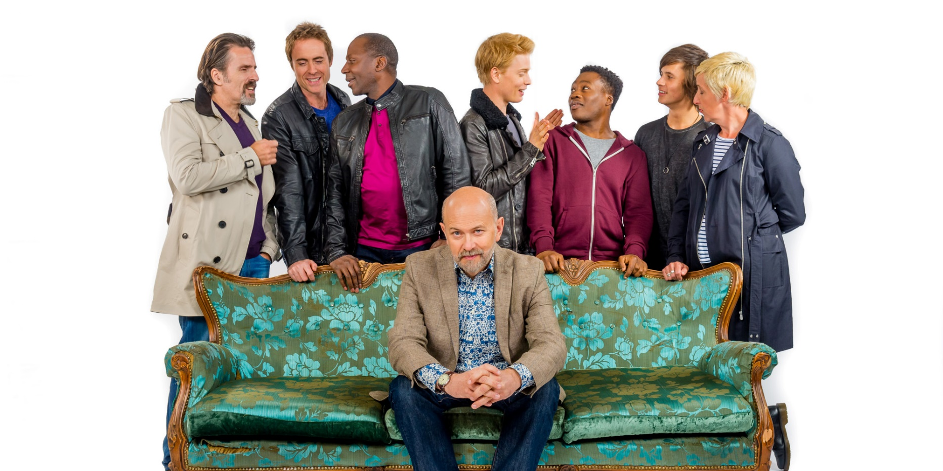
Cucumber/Banana

Slide 10
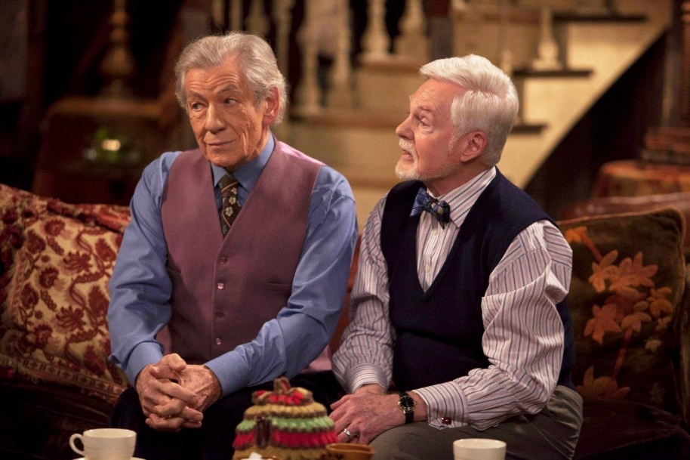
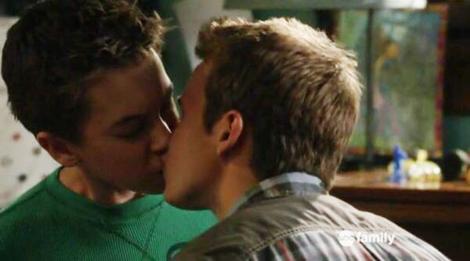
The Fosters
Vicious

Slide 11

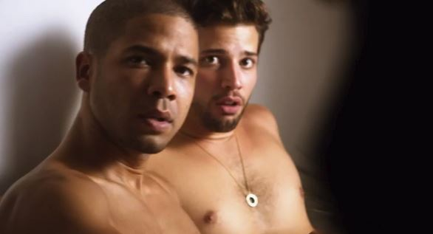
Empire

Slide 12
De bisexuella och den automatiska homosexualiteten

Slide 13
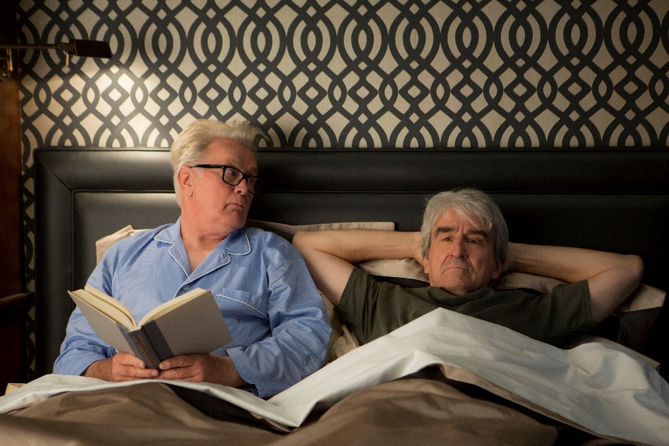
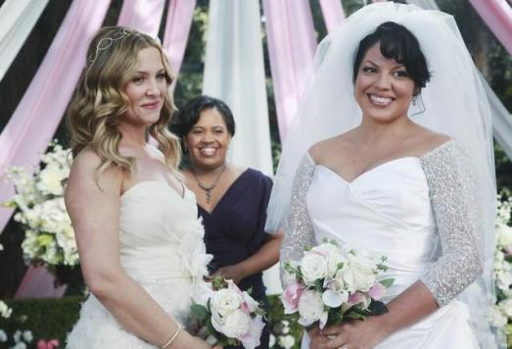
Grace and Frankie
Grey’s anatomy

Slide 14
Kvinnorna då?

Slide 15



Slide 16
Trans

Slide 17

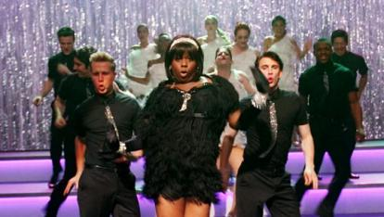
Glee

Slide 18
Ett nordiskt perspektiv

Slide 19

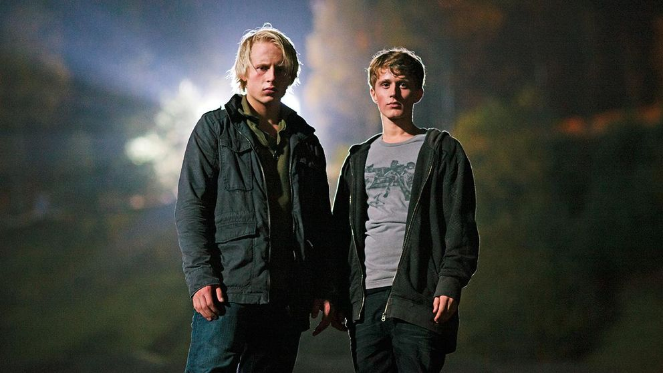
Ögonvittnet

Slide 20
Frågor?

